Slide 1
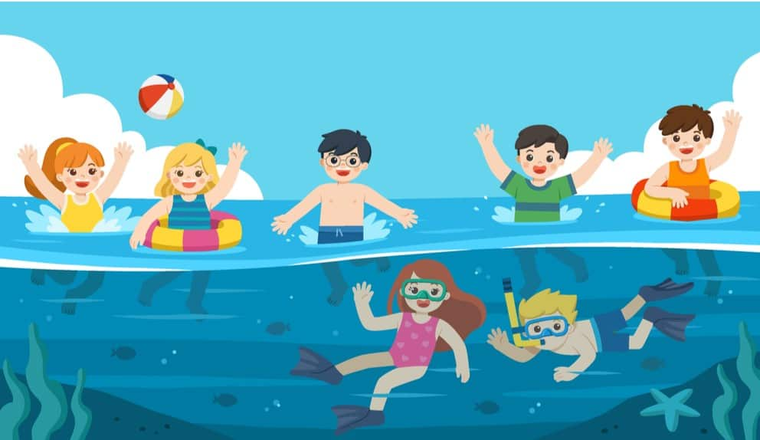
水中安全

Slide 2
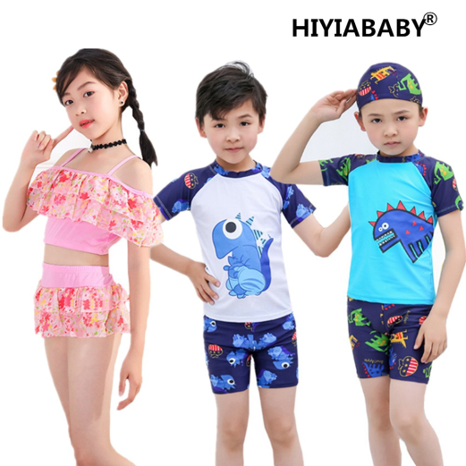
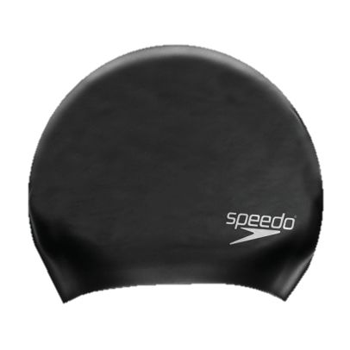
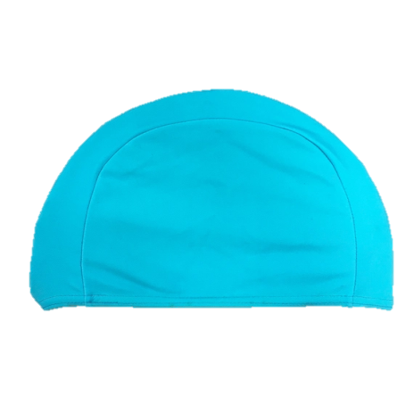
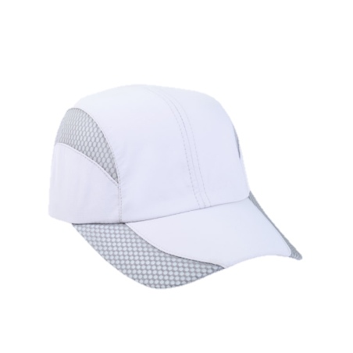
挑選適合的裝備
蛙鏡
泳衣、泳褲
泳帽

Slide 3
如何避免發生危險?
不在泳池奔跑
不推擠、不嬉鬧
不跳水
空腹
剛吃飽飯
疲勞
身體不舒服
有這些因素時，請不要勉強下水

Slide 4
入水四步驟
1
2
3
4

Slide 5
如果身體不舒服，你會怎麼做呢?

Slide 6
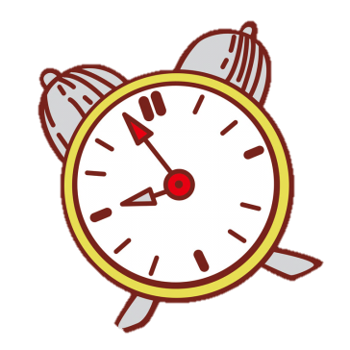
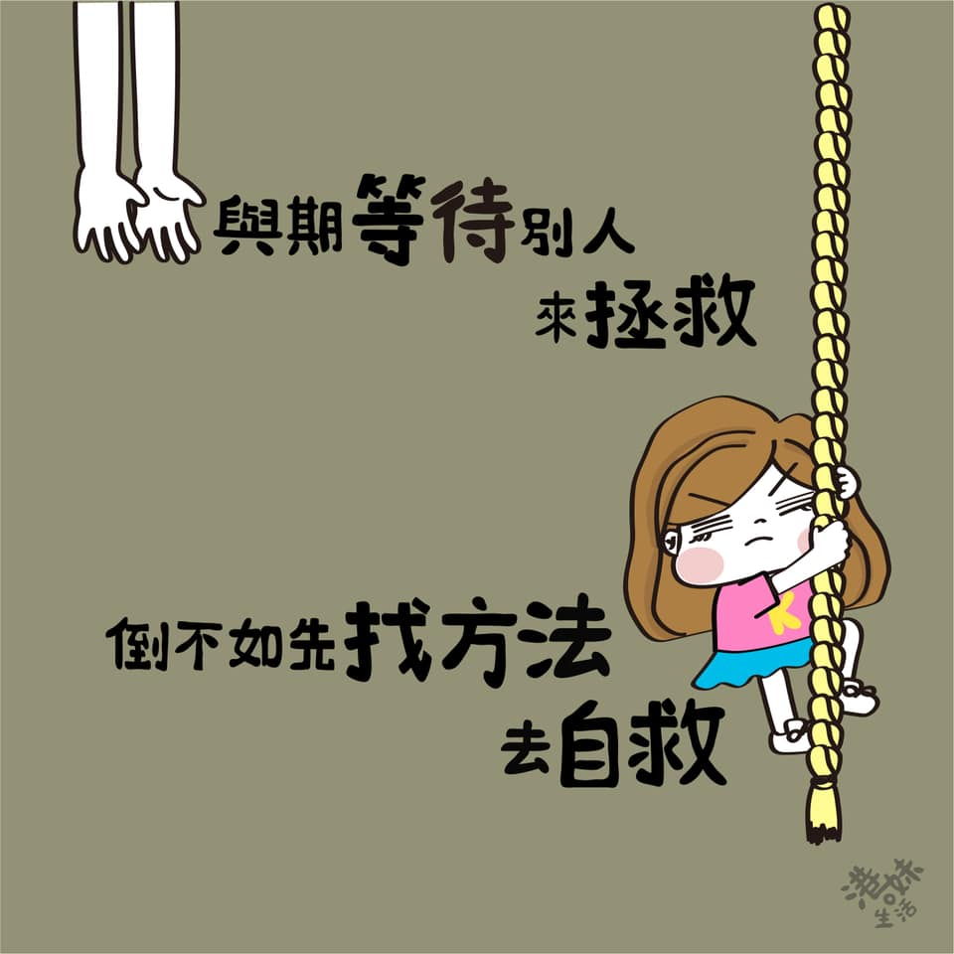
黃金自救時間
什麼是自救能力?
一
二
三

Slide 7
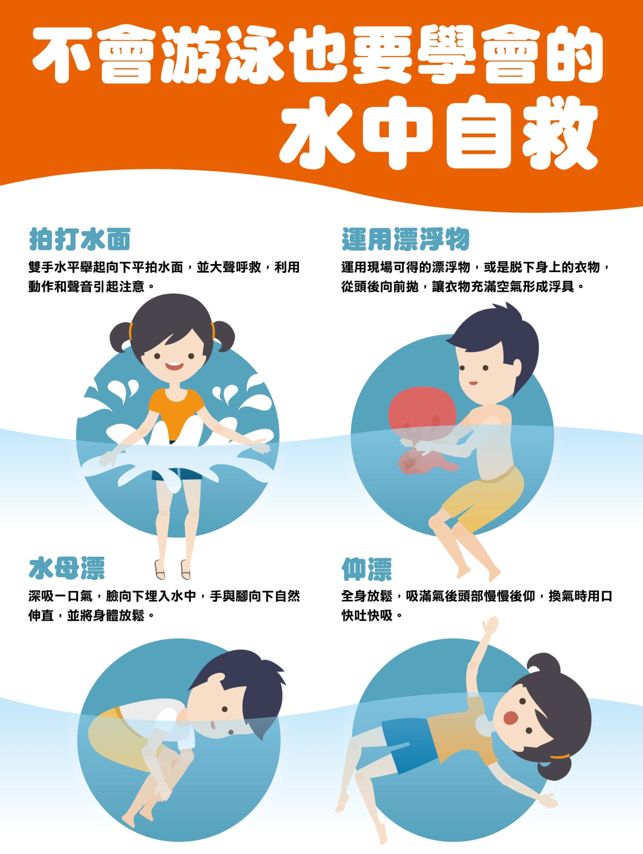
我們除了擁有厲害的游泳技巧外，也要具備充實的自救能力~~

